Slide 1

МИНИСТЕРСТВО ЭКОНОМИКИ И ТЕРРИТОРИАЛЬНОГО РАЗВИТИЯ РЕСПУБЛИКИ ДАГЕСТАН
Практическая составляющая оценки регулирующего воздействия для муниципальных образований Республики Дагестан
г. Махачкала
2024 год

Slide 2
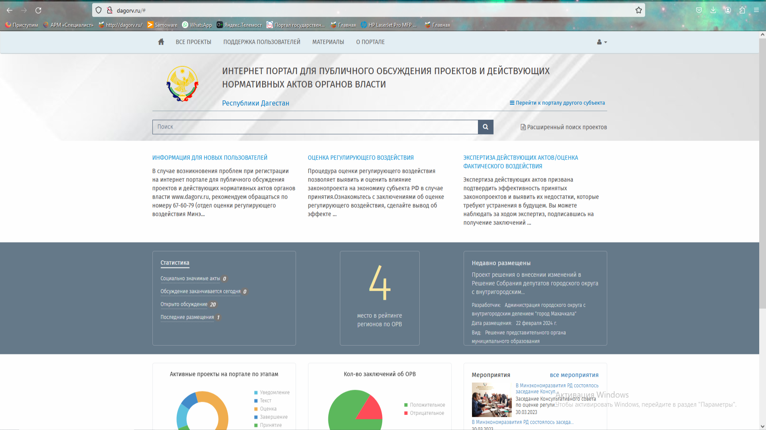


Slide 3
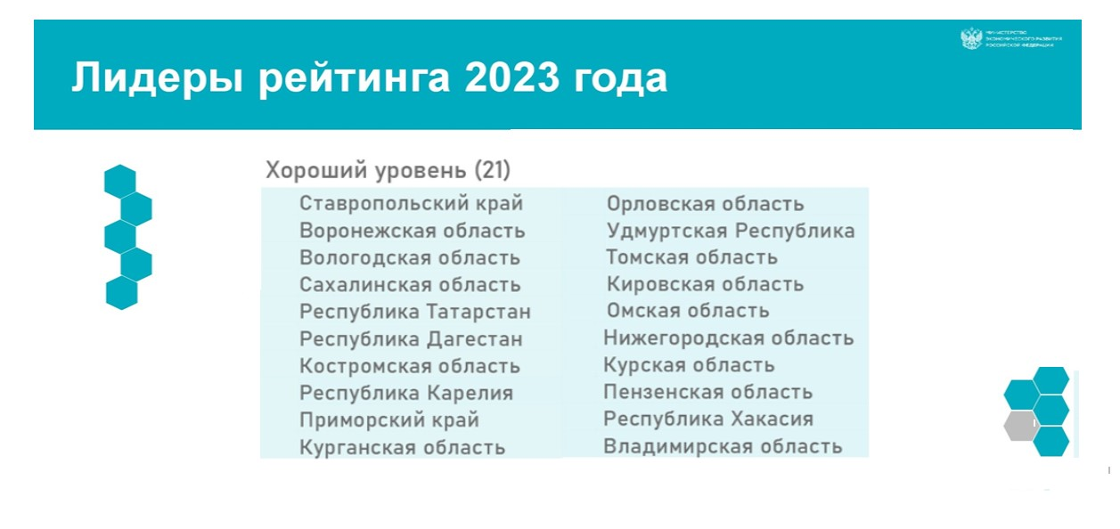


Slide 4
Рейтинг качества осуществления оценки регулирующего воздействия проектов муниципальных нормативных правовых актов и экспертизы действующих муниципальных нормативных правовых актов муниципальными образованиями Республики Дагестан, для которых проведение оценки регулирующего воздействия является обязательным, за 2022-2023 годы
2023 год
2022 год
 | Муниципальные образования РД | Баллы | Отклонение (+/-)
I «Высший уровень» (от 80 до 100 баллов)
II «Хороший уровень» (от 60 до 79 баллов)
1 | Ахтынский район | 73 | -1
2 | Табасаранский район | 73 | +1
3 | город Южно-Сухокумск | 71 | +13
4 | город Махачкала | 69 | +17
5 | Сулейман-Стальский район | 69 | -5
6 | Хасавюртовский район | 68 | +3
7 | Хивский район | 66 | -4
8 | Магарамкентский район | 64 | +1
9 | город Кизилюрт | 62 | -5
10 | Гунибский район | 62 | -5
III «Удовлетворительный уровень» (от 40 до 59 баллов)
11 | город Буйнакск | 53 | -14
12 | Кизлярский район | 51 | +2
13 | город Дербент | 50 | -11
14 | город Избербаш | 47 | -16
15 | Гумбетовский район | 47 | -12
16 | Новолакский район | 47 | -10
17 | город Каспийск | 46 | -14
18 | Лакский район | 46 | -9
19 | Сергокалинский район | 42 | -15
20 | Кизилюртовский район | 41 | -14
21 | город Хасавюрт | 40 | -20
IV «Неудовлетворительный уровень» (от 0 до 39 баллов)
22 | Цумадинский район | 38 | +23
23 | Кулинский район | 36 | -18
24 | город Кизляр | 34 | -1
25 | город Дагестанские Огни | 30 | -20
26 | Каякентский район | 21
Информация не представлена
27 | Кумторкалинский район
28 | Левашинский район
 | Муниципальные образования РД | Баллы
I «Высший уровень» (от 80 до 100 баллов)
II «Хороший уровень» (от 60 до 79 баллов)
1 | Ахтынский район | 74
2 | Сулейман-Стальский район | 74
3 | Табасаранский район | 72
4 | Хивский район | 70
5 | город Кизилюрт | 67
6 | Гунибский район | 67
7 | город Буйнакск | 67
8 | Хасавюртовский район | 65
9 | город Избербаш | 63
10 | Магарамкентский район | 63
11 | город Дербент | 61
12 | город Хасавюрт | 60
13 | город Каспийск | 60
III «Удовлетворительный уровень» (от 40 до 59 баллов)
14 | Гумбетовский район | 59
15 | город Южно-Сухокумск | 58
16 | Новолакский район | 57
17 | Сергокалинский район | 57
18 | Лакский район | 55
19 | Кизилюртовский район | 55
20 | Кулинский район | 54
21 | город Махачкала | 52
22 | город Дагестанские Огни | 50
23 | Кизлярский район | 49
IV «Неудовлетворительный уровень» (от 0 до 39 баллов)
24 | город Кизляр | 35
25 | Цумадинский район | 15
Информация не представлена
26 | Каякентский район
27 | Кумторкалинский район
28 | Левашинский район

Slide 5
Блок вопросов, в составе оценочных показателей Минэкономразвития России, касающихся работы
в муниципальных образованиях республики, запрошенных при формировании рейтинга за 2023 год
(отчетный период с 1 ноября 2023 по 31 октября 2024 года по ОРВ и за 2023 год по экспертизе)
Вопросы для субъектов РФ | Информация, представленная Минэкономразвития РД
1. Количество муниципалитетов в субъекте РФ? | 52
2. Количество муниципалитетов, в которых проведение ОРВ и экспертиз обязательно? | 28
3. Каким актом установлены муниципалитеты, в которых проведение ОРВ обязательно? | Статья 1.2 Закона РД от 11 декабря 2014 года № 89
4. Ссылка на акт, которым установлены муниципалитеты, в которых проведение ОРВ обязательно? | https://docs.cntd.ru/document/423921496
5. Количество муниципалитетов в субъекте РФ, в которых за отчетный период была проведена как минимум одна процедура ОРВ? | 18
6. Ссылки на все страницы сайтов муниципалитетов, где размещены заключения об ОРВ? | https://disk.yandex.ru/i/khq3VghUq9thjw
7. Количество муниципалитетов, в субъекте РФ, в которых за отчетный период была проведена как минимум одна процедура ОФВ, ОПОТ и/или экспертизы? | 18
8. Ссылки на все страницы сайтов муниципалитетов, где размещены заключения об экспертизе? | https://disk.yandex.ru/i/wdOREQJCLVEQDQ
9. Информация о проведении ОРВ и публичных консультаций по проектам муниципальных правовых актов размещена в открытом доступе? | Да
10. Ссылки на все страницы сайтов муниципалитетов, где размещены уведомления о ПК? | https://disk.yandex.ru/i/khq3VghUq9thjw ????
11. Количество муниципалитетов, в которых закреплено обязательное наличие сводного отчета ОРВ? | 28
12. Все нормативные правовые акты каждого установленного муниципалитета и структурные единицы каждого акта, которыми закреплено обязательное наличие сводного отчета ОРВ для проектов муниципальных НПА, регулирующих отношения в установленной субъектом Российской Федерации предметной области проведения ОРВ? | Ссылки приведены в прикрепленном файле
13. Ссылки на тексты всех нормативных правовых актов, указанных в п.12? | https://disk.yandex.ru/i/rY1Jj6Mx-DlT7g

Slide 6
Балльная оценка показателей, используемых для формирования рейтинга качества осуществления оценки регулирующего воздействия и экспертизы в муниципальных образованиях Республики Дагестан, для которых проведение оценки регулирующего воздействия проектов муниципальных нормативных правовых актов и экспертизы муниципальных нормативных правовых актов является обязательным
2023 год | 2022 год
Блок 1. «Правовое закрепление» 30 баллов | Блок 1. «Правовое закрепление» 40 баллов
Блок 2. «Практический опыт» 40 баллов | Блок 2. «Практический опыт» 35 баллов
Блок № 3. «Методическое и организационное сопровождение» 20 баллов | Блок № 3. «Методическое и организационное сопровождение» 20 баллов
Блок 4. «Опциональные показатели» 5 баллов | Блок 4. «Опциональные показатели» 5 баллов
Блок 5. «Правильность и полноценность подготовки запрашиваемой информации в рамках настоящего рейтинга 5 баллов
100 баллов | 100 баллов

Slide 7
Ссылки на официальные сайты МО РД на соответствие требованием к разделу «Оценка регулирующего воздействия»
соответствуют (частично соответствуют) | не соответствуют
«Ахтынский район» https://akhtymr.ru/site/section?id=98 | «Гумбетовский район» http://mo-gumbet.ru/docs/page_ORV/
«Гунибский район» (образцовый раздел) https://gunib.ru/site/section?id=140 | «Каякентский район» https://kmr05.ru/ocenka-reguliruemogo-vozdeystviya-orv
«Кизилюртовский район» http://www.mr-kizilyurt.ru/documents/orv/ | «Кизлярский район» http://www.kizlyar-rayon.ru/index.php?option=com_content&view=category&id=104&Itemid=89
https://suleiman-stalskiy.ru/munitsipalnyy-rayon/administratsiya-rayona-/strukturnye-podrazdeleniya-rayadministratsii/otdel-ekonomiki/orv/ | «Кулинский район» https://www.kulirayon.ru/ekonomika-i-finansy/orv.html
«Хасавюртовский район» https://www.khasrayon.ru/orv | «Кумторкалинский район» http://мо-кумторкала.рф/ocenka-reguliruyushchego-vozdeystviya
«Хивский район» https://мо-хивский.рф/mainmenu-orv/submenu-orv/submenu-conclusionoftheasses | «Лакский район» https://www.gazikumuh.ru/ekonomika-i-finansy/orv.html
«г.Буйнакск» https://buynaksk05.ru/deyatelnost/otsenka-reguliruyushchego-vozdeystviya/zaklyucheniya-po-ekspertize | «Левашинский район» https://мо-леваши.рф/orv.html
«г.Дербент» http://derbent.ru/deyatelnost/upravlenie-ekonomiki-i-investitsiy/orv/?PAGEN_1=2 | «Магарамкентский район» https://adminmr.ru/%D0%94%D0%BE%D0%BA%D1%83%D0%BC%D0%B5%D0%BD%D1%82%D1%8B/%D0%9E%D1%86%D0%B5%D0%BD%D0%BA%D0%B0_%D1%80%D0%B5%D0%B3%D1%83%D0%BB%D0%B8%D1%80%D1%83%D1%8E%D1%89%D0%B5%D0%B3%D0%BE_%D0%B2%D0%BE%D0%B7%D0%B4%D0%B5%D0%B9%D1%81%D1%82%D0%B2%D0%B8%D1%8F
«г.Избербаш» https://mo-izberbash.ru/about/otdel-ekonomiki-i-investitsionnoy-politiki/otsenka-reguliruyushchego-vozdeystviya/zaklyucheniya-ob-otsenke-reguliruyushchego-vozdeystviya/2023/ | «Новолакский район» http://mo-novolak.ru/ru/pages/orv/
«г.Каспийск» https://www.kaspiysk.org/organy_vlasti/ocenka_reguliruyuschego_vozdeystviya/zaklyucheniya_ob_orv | «Сергокалинский район» https://sergokala.ru/ocenka-reguliruyushchego-vozdeystviya

Slide 8
«г. Махачкала» https://mkala.ru/activity?catalog_id=285 | «Табасаранский район» https://mr-tabasaran.ru/orv/
«Ю.Сухокумск» https://u-suhokumsk.ru/administration/ekonomika/otsenka/ | «Цумадинский район» http://www.mo-tsumada.ru/index.php/ekonomika/otsenka-reguliruyushchego-vozdejstviya
 | «г.Даг. Огни» https://dag-ogni.ru/orv/
 | «г.Кизилюрт» https://mo-kizilurt.ru/ekonomika/otsenka-reguliruyushchego-vozdejstviya/zaklyucheniya-po-orv/
 | «г.Кизляр» https://mo-kizlyar.ru/index.php/pricing
 | «г.Хасавюрт» https://xacavurt.ru/activity/economy-and-business/regulatory-impact-assessment/

Slide 9
Проведена процедура ОРВ на региональном портале dagorv.ru
№ | Муниципальные образования Республики Дагестан | Количество заключений об ОРВ за 2023 год (11 МО) | Количество заключений об ОРВ за 2024 год (14 МО)
1 | «Ахтынский район» | 5 | 7
2 | «Гумбетовский район» | - | -
3 | «Гунибский район» | 6 | 6
4 | «Каякентский район» | - | -
5 | «Кизлярский район» | - | -
6 | «Кизилюртовский район»
7 | «Кулинский район» | - | -
8 | «Кумторкалинский район» | - | -
9 | «Лакский район» | - | -
10 | «Левашинский район» | - | -
11 | «Магарамкентский район» | 1 | 6
12 | «Новолакский район» | - | -
13 | «Сергокалинский район» | - | 2
14 | «С.-Стальский район» | 5 | 5
15 | «Табасаранский район» | 9 | 12
16 | «Хасавюртовский район» | 2 | -
17 | «Хивский район» | 2 | 5
18 | «Цумадинский район» | - | -
19 | «г.Даг. Огни» | - | -
20 | «г.Дербент» | 2 | 3
21 | «г.Избербаш» | 1 | 1
22 | «г.Каспийск» | - | 2
23 | «г.Кизилюрт» | 1 | 2
24 | «г.Хасавюрт» | - | 1
25 | «Ю.Сухокумск» | 6 | 3
26 | «город Махачкала» | 10 | 6
27 | «г.Буйнакск» | - | 3
28 | «г.Кизляр» | - | 1
 | Итого заключений об ОРВ | 51 | 65

Slide 10
Представление отчётности в Минэкономразвития РД о проводимой работе в сфере ОРВ за 2023 год и за I-III квартала 2024 года муниципальными образованиями Республики Дагестан, для которых проведение оценки регулирующего воздействия и экспертизы, является обязательным
№ | МО РД | За 2023 год | За 1 квартал 2024 года | За первое полугодие 2024 года | За 9 месяцев 2024 года
1 | «Ахтынский район»
2 | «Гунибский район»
3 | «Гумбетовский район»
4 | «Каякентский район»
6 | «Кизилюртовский район»
5 | «Кизлярский район
8 | «Кумторкалинский район»
7 | «Кулинский район»
9 | «Лакский район»
10 | «Левашинский район»
11 | «Магарамкентский район»
12 | «Новолакский район»
13 | «Сергокалинский район»
14 | «С.-Стальский район»
15 | «Табасаранский район»;
16 | «Хасавюртовский район»
17 | «Хивский район»
18 | «Цумадинский район»
19 | «г.Буйнакск»
20 | «г.Даг. огни»
21 | «г.Дербент»
22 | «г.Каспийск»
23 | «г.Кизилюрт»
24 | «г.Кизляр»
25 | «г.Избербаш»
26 | «г. Махачкала»
27 | «г.Хасавюрт»
28 | «Ю.Сухокумск»

Slide 11

Министерство экономики и
территориального развития
Республики Дагестан
Спасибо за внимание!

